Slide 1
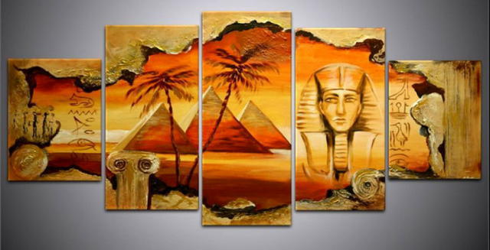
Байыркы Египеттиктердин маданияты
жана дини
Байыркы Египет
цивилизациясы

Slide 2
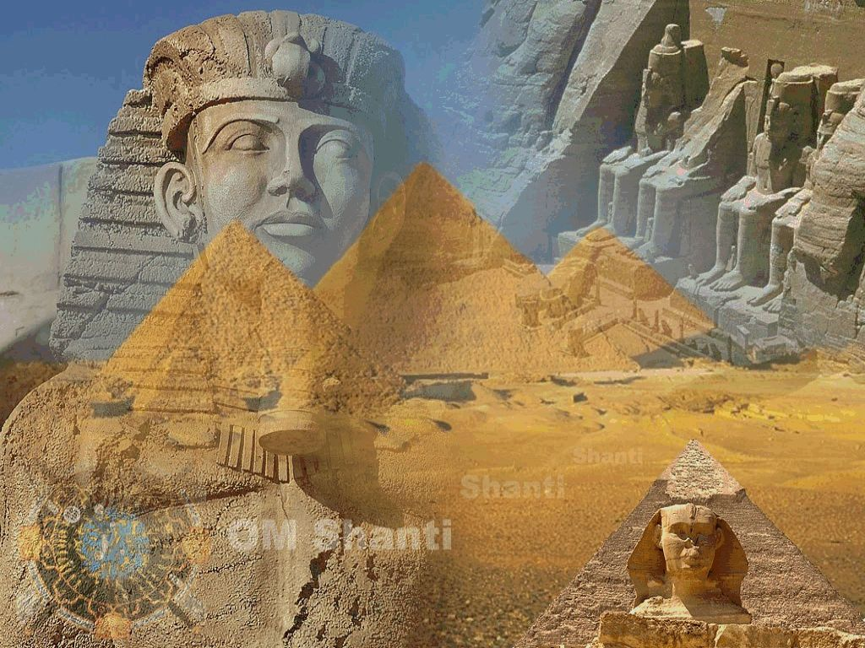
Сабактын максаты:
Окуучулар Байыркы Египеттин мааданияты,дини боюнча маалымат алышат.
Берилген материалдарды өздөштүрүү менен,маалыматтарды топтоштуруп, ойлорун түшүндүрүп берүүгө үйрөнүшөт жана сөз байлыгы өстүрүшөт.
Жалпы адамзаттын баалуулуктарын барктоого, бирин-бири сыйлоого жана урматтоого, биримдикке, ынтымакка, мекенчил болууга тарбияланышат.
.

Slide 3
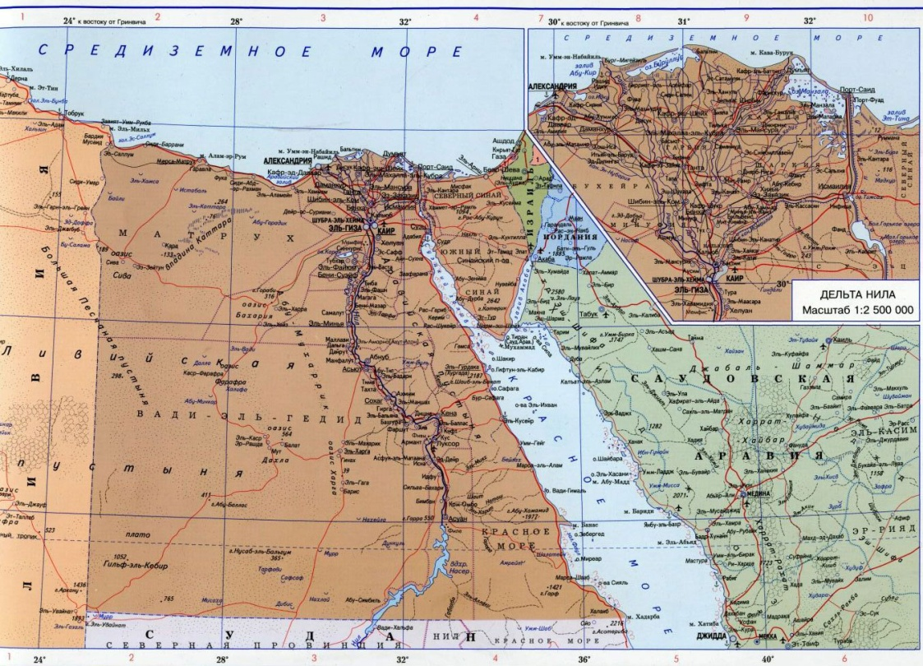
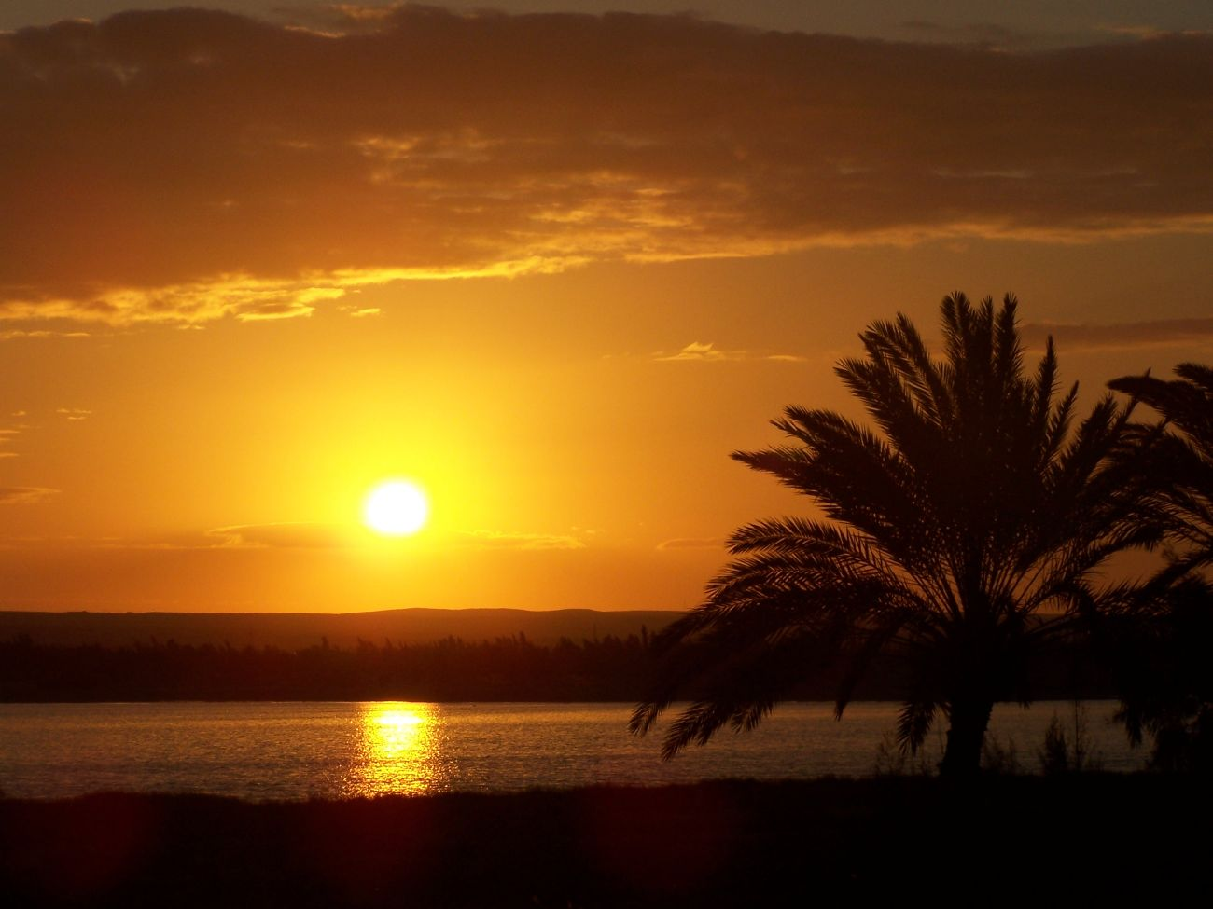
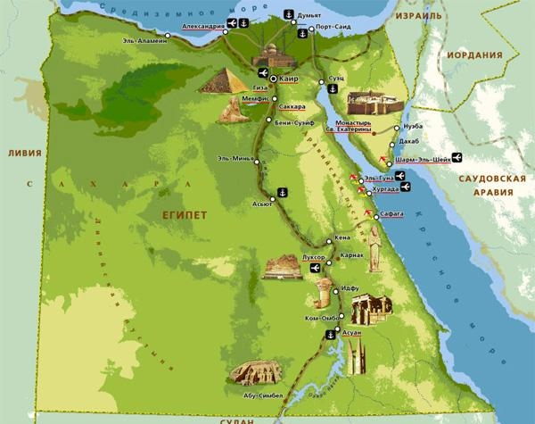
«Байыркы»жана«бүгүнкү»Египет
Египет
Египет (Мисир Араб Республикасы)– Африканын Түндүк-чыгышындагы жана Азиянын Синай жарым аралындагы өлкө. Суэц булуңундагы жана Кызыл деңиздеги айрым чакан аралдар да Египетке таандык. Түндүгүнөн Жер Ортолук деңиз, чыгышынан Кызыл деңиз, Суэц каналы, Акаба булуңдары менен чулганып, батышынан Ливия, түштүгүнөн Судан, Түндүк-чыгышынан Израиль жана Палестина менен чектешет. Египет Европа, Америка өлкөлөрүн Азия жана Чыгыш Африка өлкөлөрү менен байланыштырган эл аралык аба жана деңиз жолдорунун кесилишинде жайгашкан.Египеттин аймагынан Атлантика океанын Инди океаны менен туташтырган кыска деңиз жолу – Суэц каналы өтөт.

Slide 4
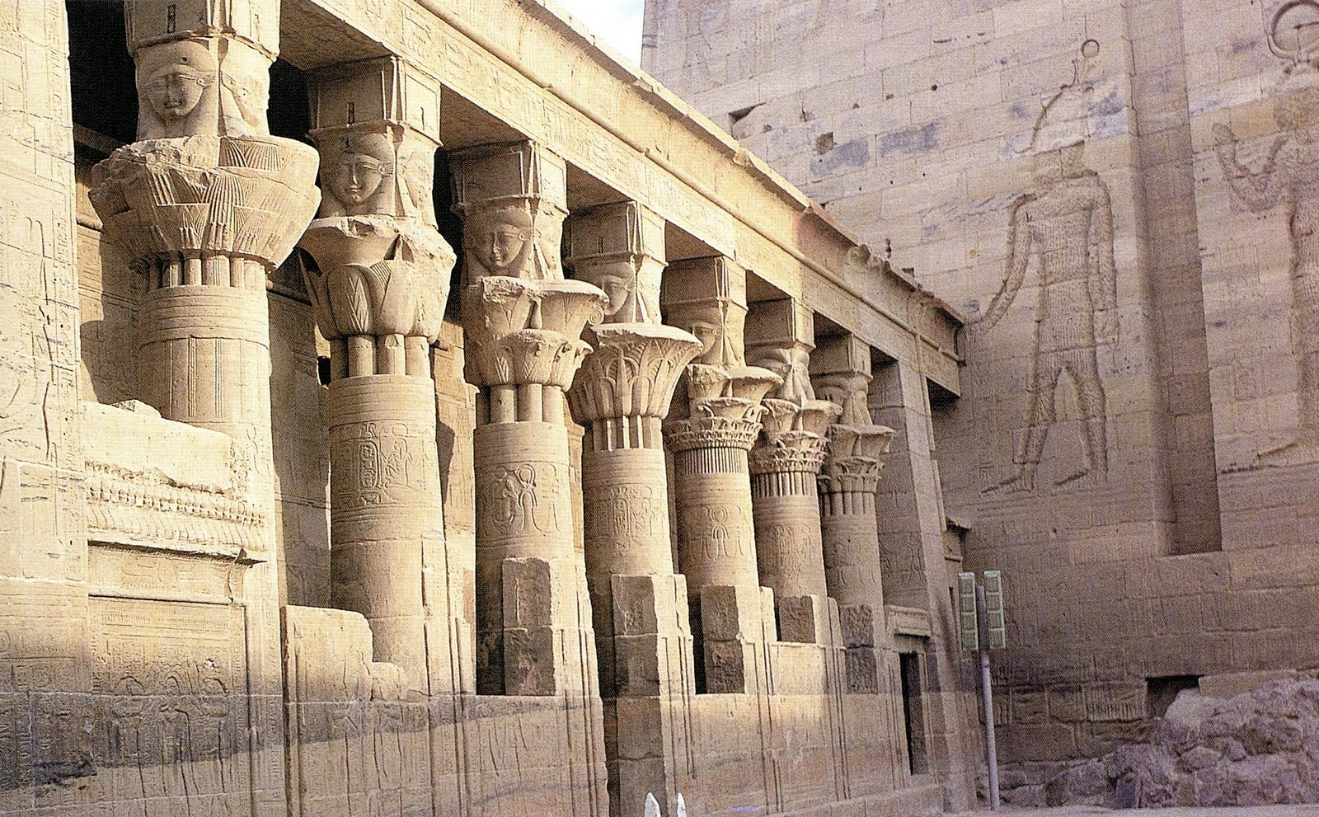
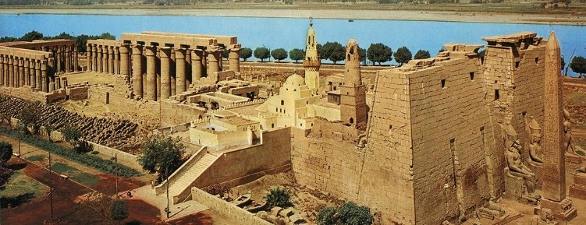
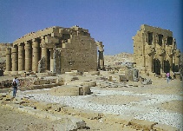
Байыркы Египеттин архитектурасы
Архитектуранын оболку тарыхы
Египетте башталат.Байыркы Египеттеги
археологиялык табылгалардын так датасын
даана көргөзбөстөн,алардын мезгилин
династиялар аркылуу жорумдашат.

Slide 5
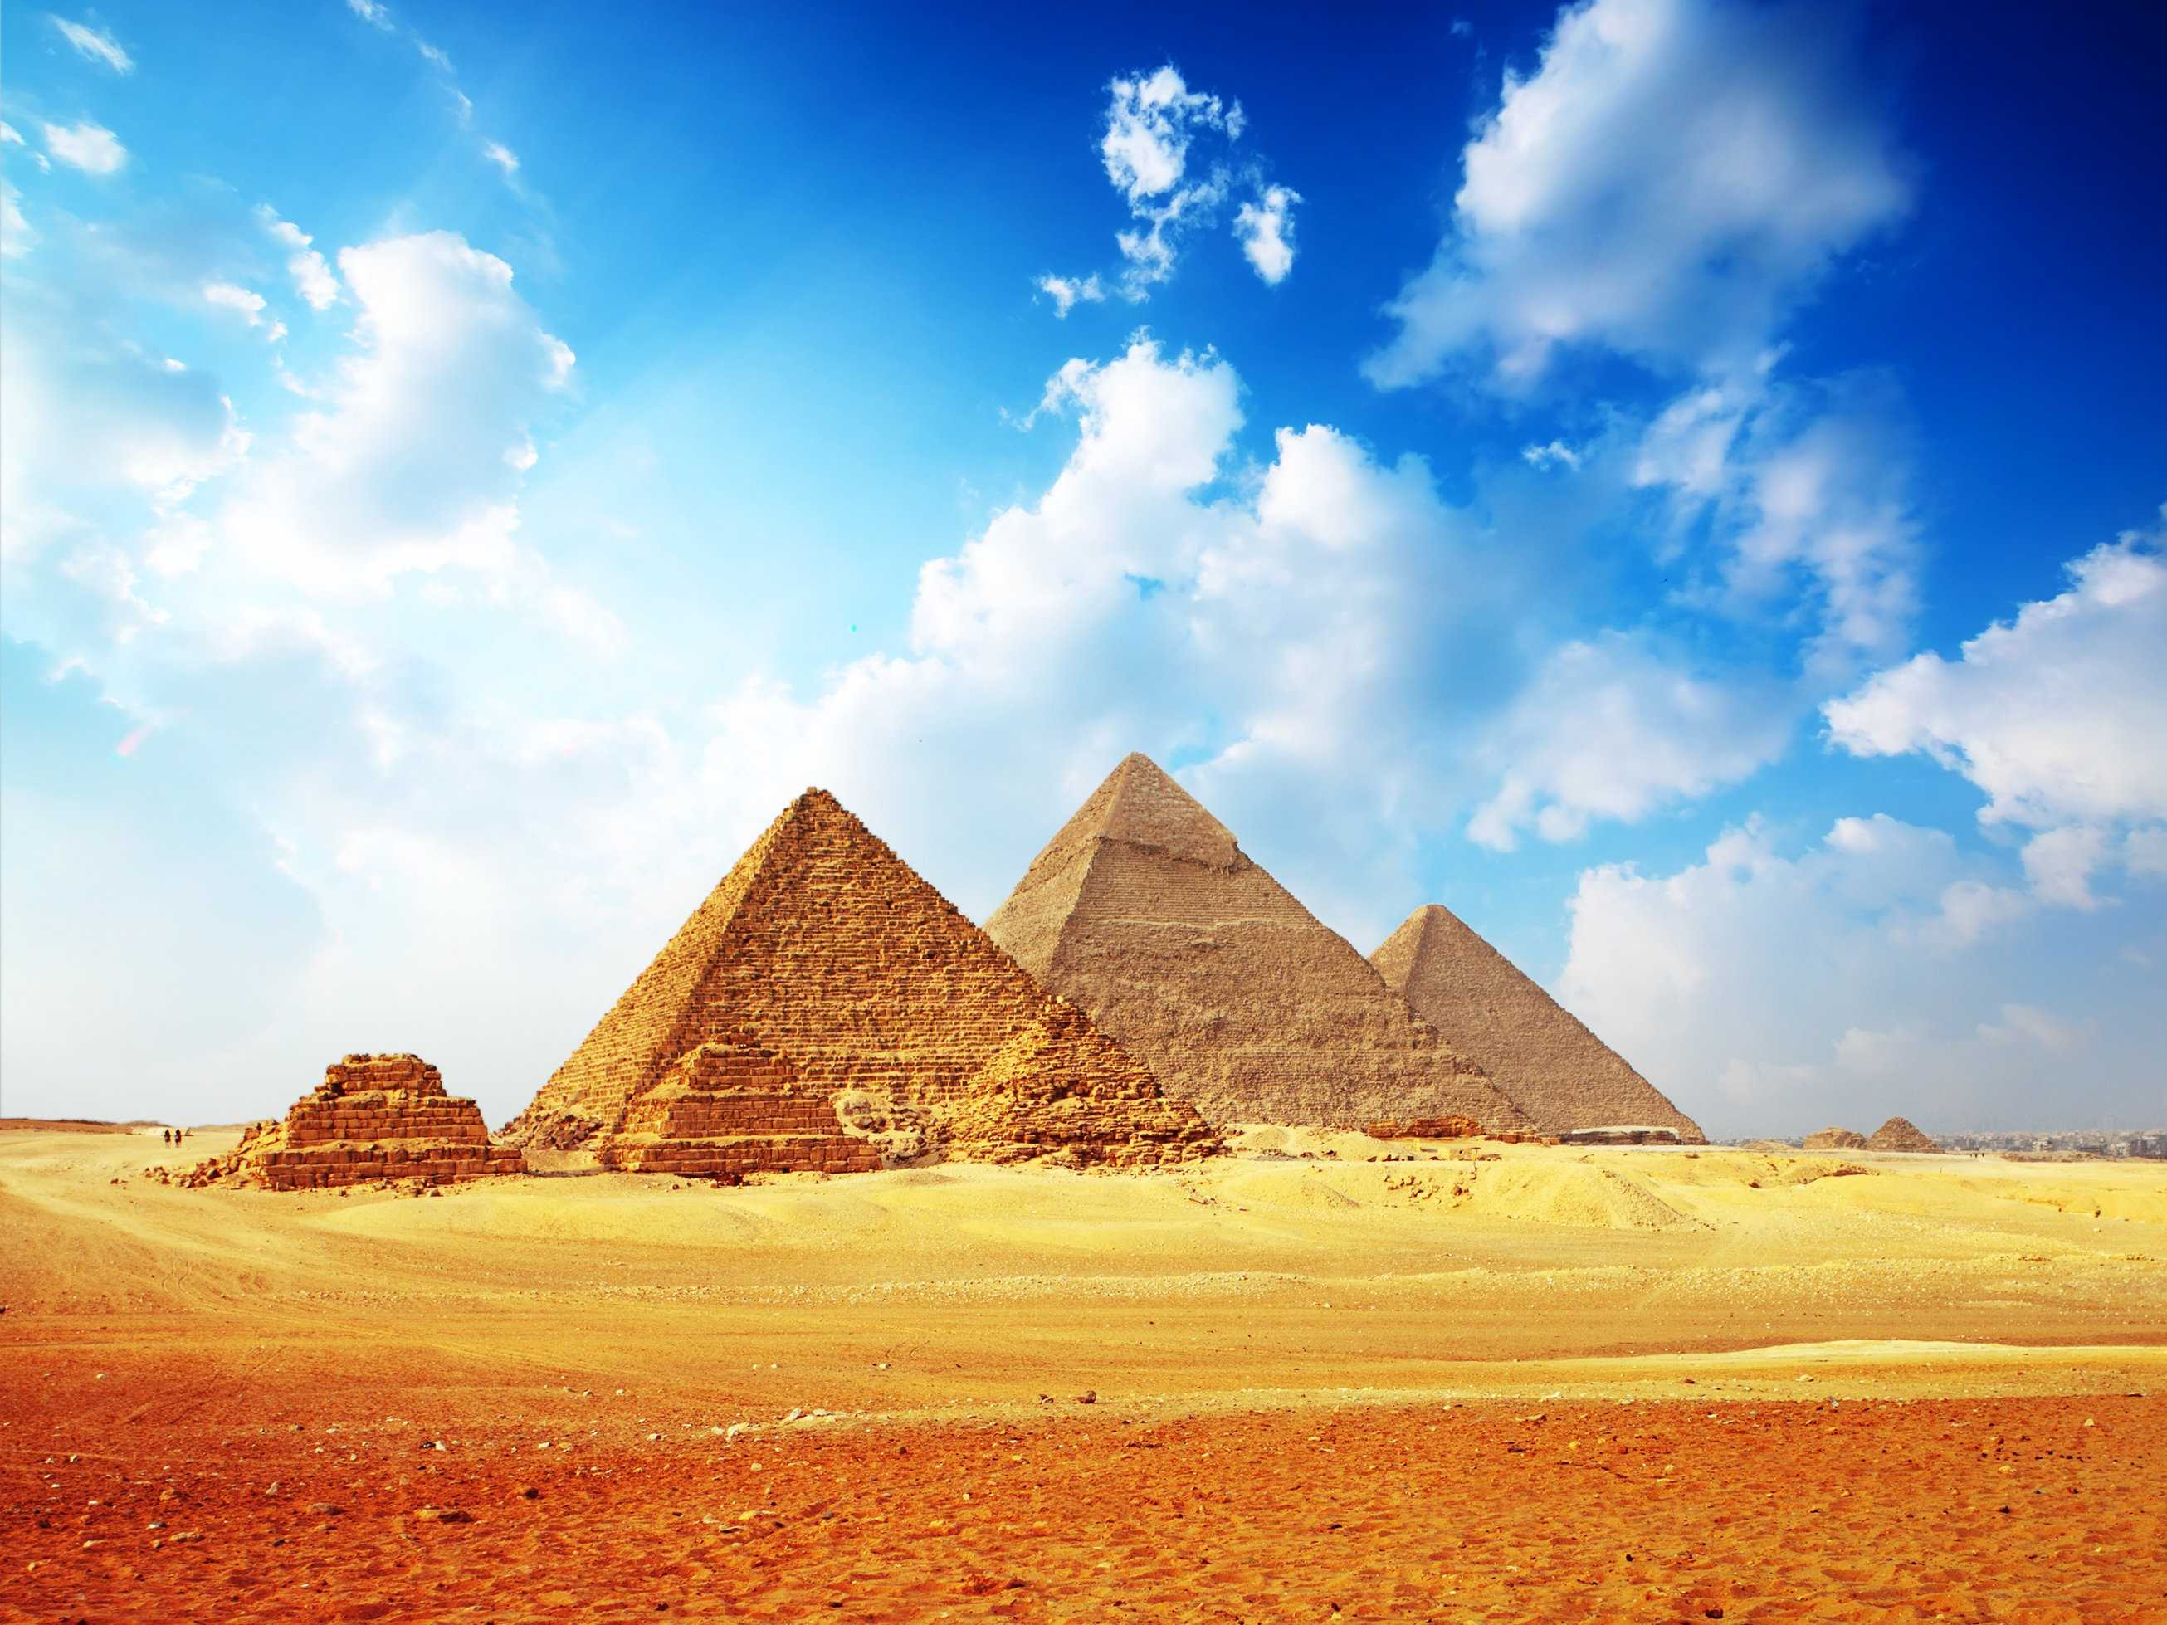
Байыркы Египеттеги пирамидалар
Байыркы Египет пирамидалары падышалардын өздөрүнө арнап тургузган күмбөздөрү жана көрүстөндорү болгон.Эң алгкачкы пирамиданы фараон Жосер курдурган.Анын б.з.ч 2267-2648-жылы курдурган тепкич,тепкич болгон пирамидасы азыркы күнгө чейин Египеттин керемети болуп саналат. Сахара аймагында жайгашкан

Slide 6
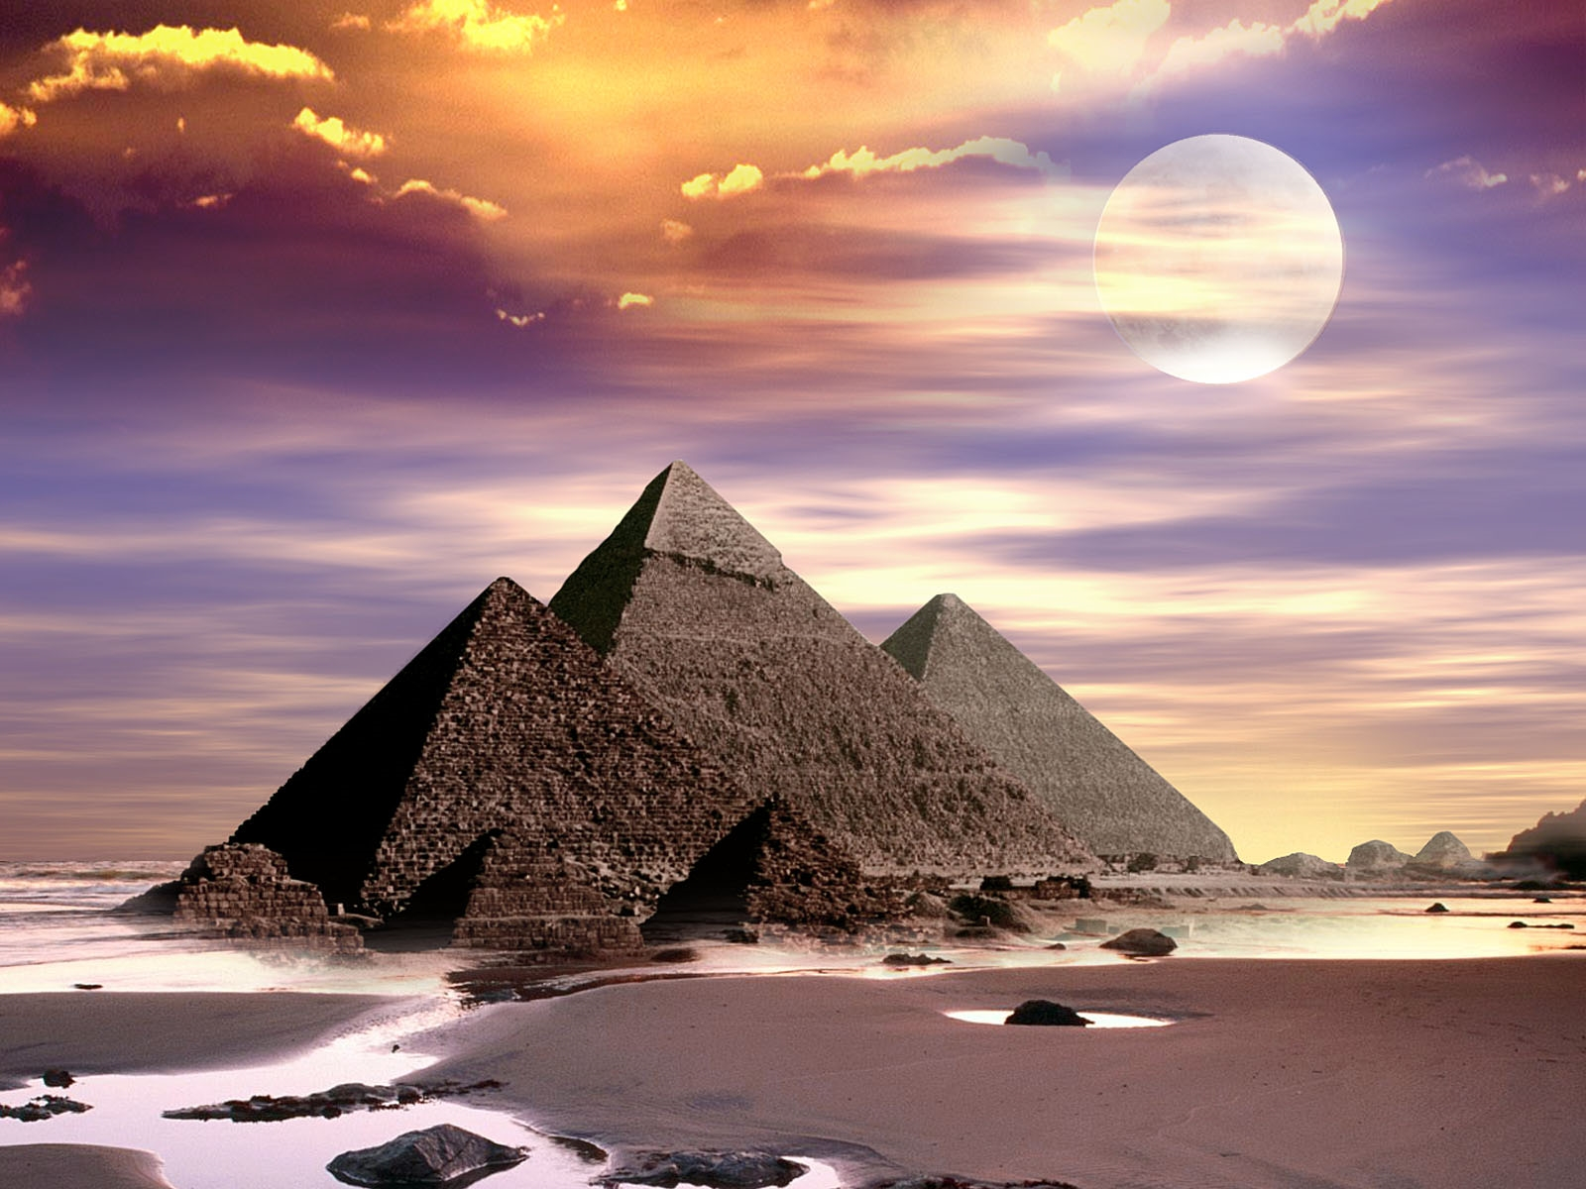
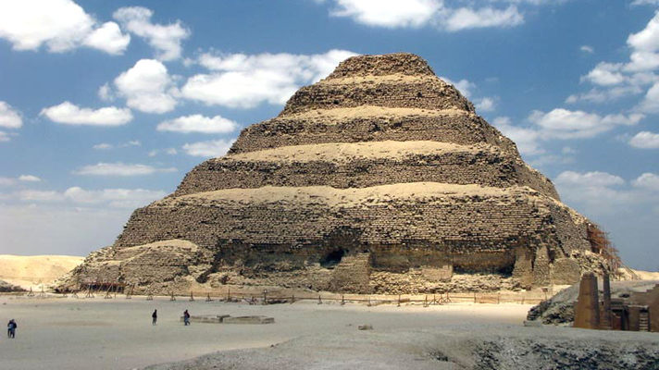
Жосердин пирамидасы
Дүйнөдөгү эң алгачкы пирамиданы
Байыркы падышачылык доорунда
III династиянын фараону Жосер курдурган.
архитекторлордун атасы катары даңазаланган
уста-Имхотеп тарабынан долбоорлонуп
курулган бул имарат кийинки фараондорун
мындан да мыкты имарат курдуруусуна
шыктандырган.

Slide 7
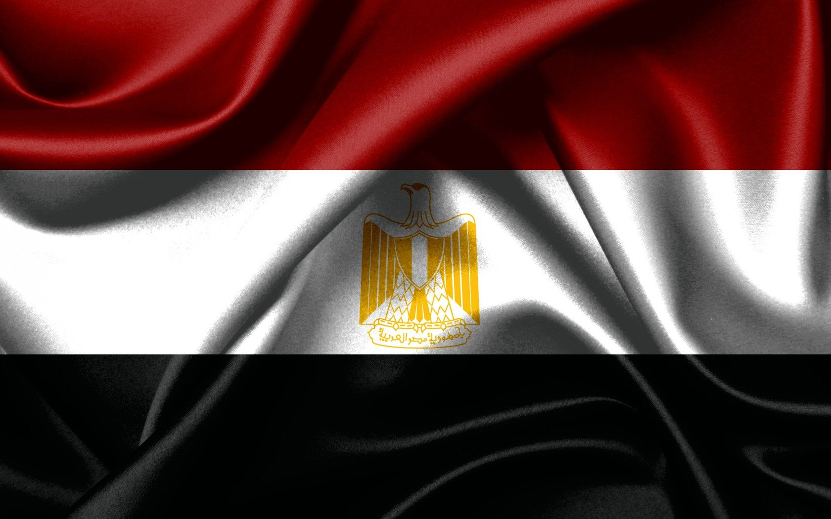
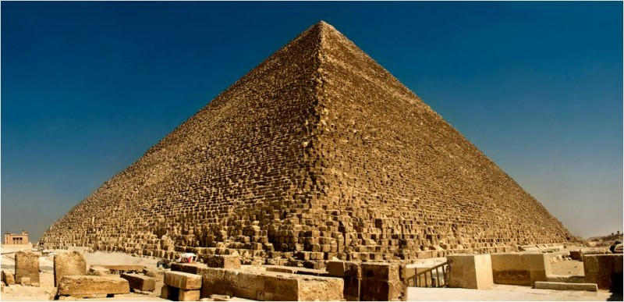
Хеопстун пирамидасы
Байыркы Египет гүлдөп турган кезде,пирамида дүйнө жүзүндөгү эң бийик курулуш болчу жана бул рекордду толук IV миң жыл кармап келди.Бул пирамида Байыркы Египеттин борбору Мемфис шаарынын жанындагы Гиза өрөөнүндө курулган эң залкарлыгы менен айырмаланып,Хеопс деп таанылган фараон үчүн табыт катары курулган. Хеопстун пирамидасы б.з.ч. 2580-жылы даяр болгон.Миңдеген кулдар менен күчтөр чакырылган дыйкандар бул пирамиданы куруу үчүн 2 миллион 300 миң чамалуу чулу таштын жылмаланган ири бөлүктөрүн жылдырып келип,биринин үстүнө экинчисин коюп кынашкан.бийиктиги 146 метр.
Бул пирамидалар дүйнөнүн жети кереметинин бири болуп эсептелет

Slide 8
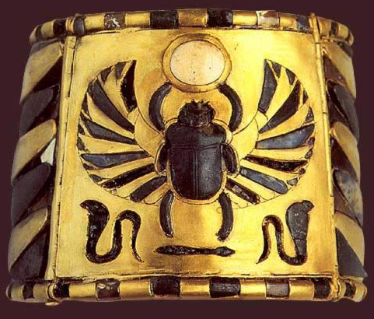
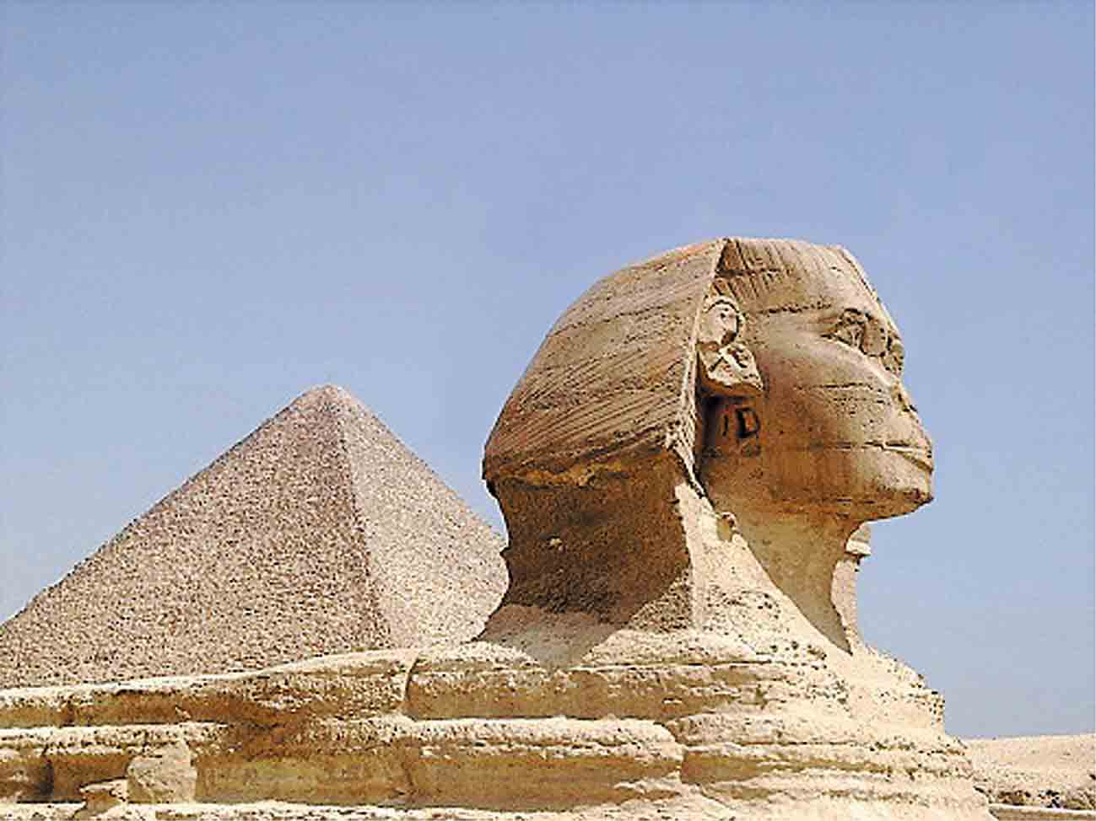
Бул пирамидалардын жанында аскадан чегилип жасалган таш күзөтчү бар. Ал сфинкс деп аталат.

Slide 9
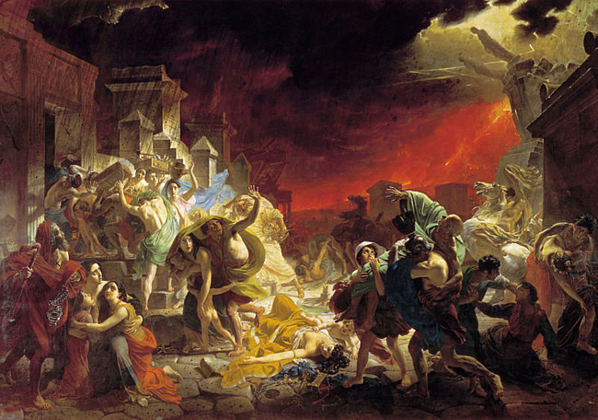
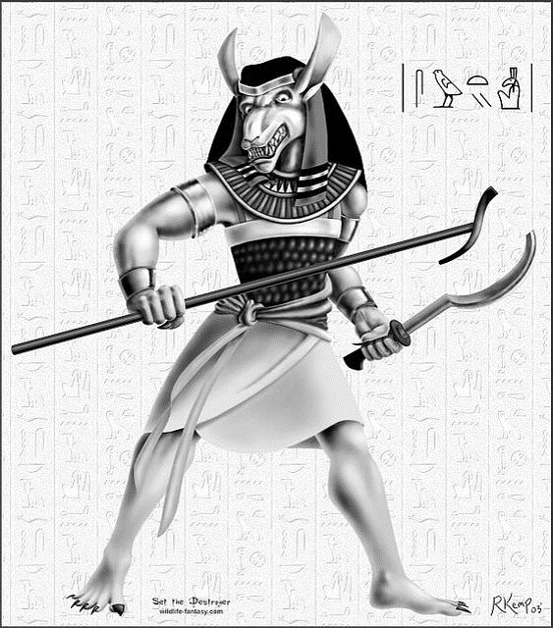
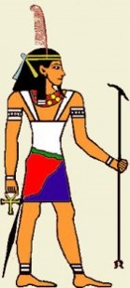
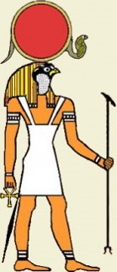
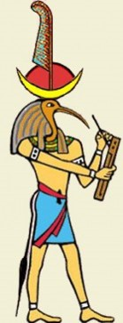
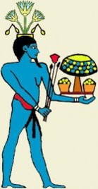
Диний ишенимдер жана кудайлар
Жалпы бир дин болбогондуктан 700 кудай болгон
Кудайлар
Ра
(Күн кудайы)
Хапи
(Нил жана түшүм)
Тот
(Ай жана акылмандык)
Сет
(Хаос,согуш)
Шу
(Аба жана Асман-Жер)

Slide 10
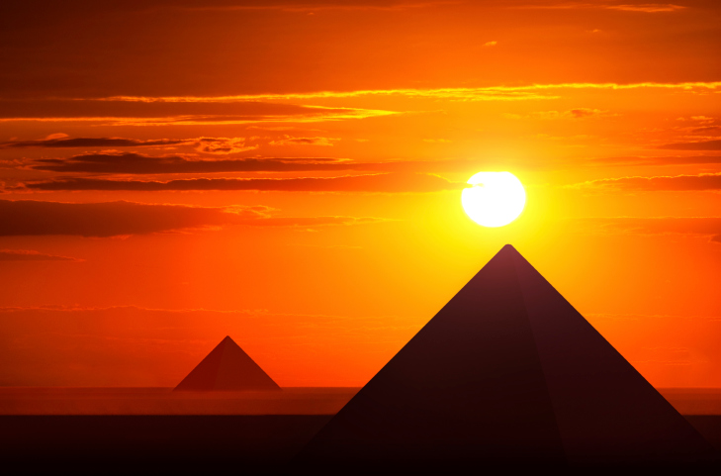
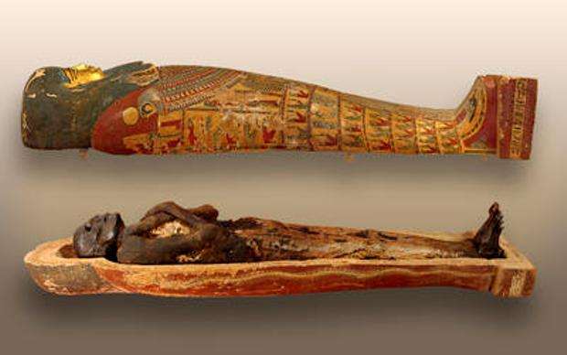
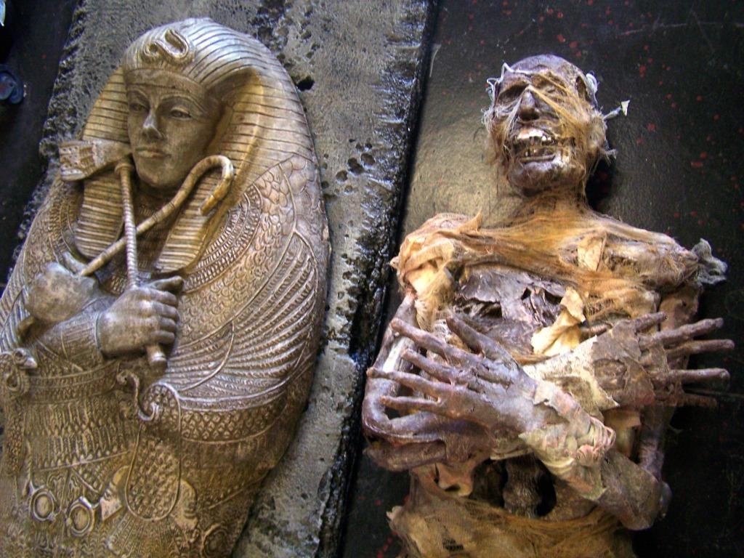
Өлгөндөн кийин денени сактоого египеттиктер маани бергендиктен,денени кургатып,туздун эритмесине чыланган бинт менен бир нече катмар кылып орогон. Мындай кургаган денени мумия деп аташкан.Денени жыгач табытка сакташкан.

Slide 11
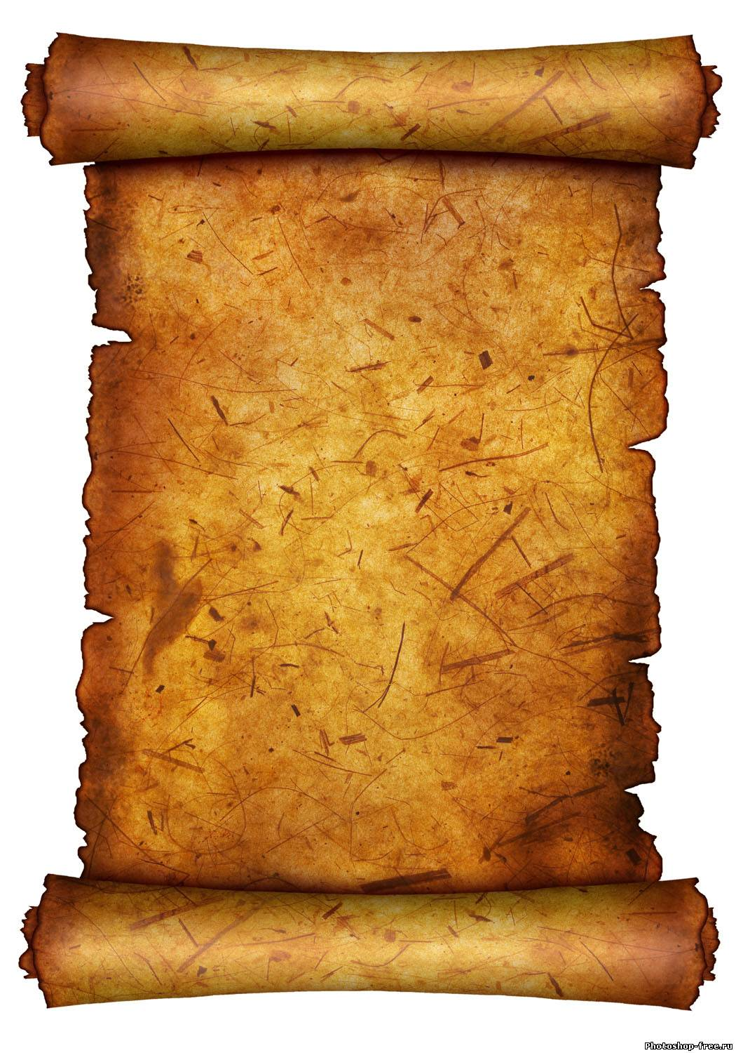
Египеттеги ачылыштар
Египетте алгачкы математикалык ачылыштар жасалган.
Нилдин боюндагы жашоочулар көбөйтүү жана бөлүүнүн
ондук системасын ойлоп табышкан.Хеопстун жана башка
пирамидаларда ,,$π"$нинмааниситабылган.
Луксор шаарынын жанындагы Дендер храмында дүйнөдөгүбиринчи
Жылдыз төлгөнүн символу табылган
Египеттиктер Дүйнөдөгү эң биринчи жыл санакты (календарь)
ойлоп табышкан.
Медицина тармагында болсо абдан оор операцияларды:баш сөөктүн
түзүлүшүнө жана көзгө операцияны
биринчи жасашкан
Ампициллинди ойлоп табышкан.

Slide 12
Уй тапшырма: Египеттин фараондору
боюнча маалымат табуу

